Slide 1

Home automation
Fra ide over pcb til prototype

Slide 2
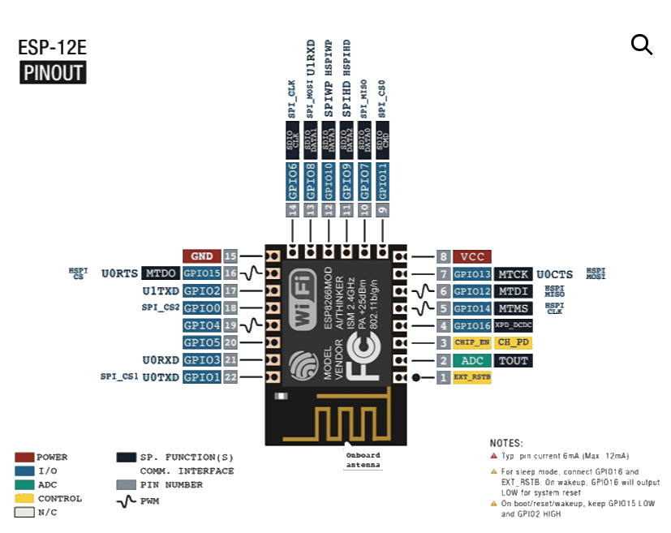
Velkommen
Esp8266 / Esp8265 / Esp32
Wifi
BootLoader
Lysstyring (hvad Philips hue ikke kan)

Slide 3
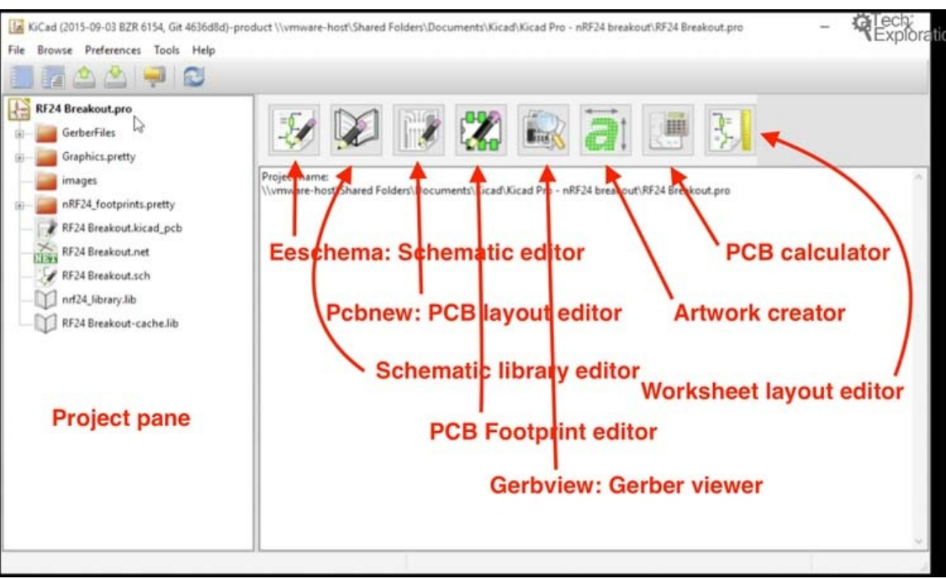
Kicad
Schematic (place, hieraki,
SamacSys
PCB
Produktion

Slide 4
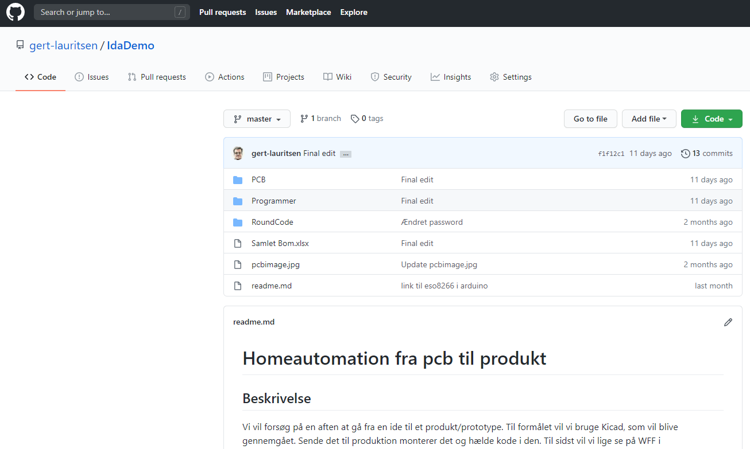
GitHub
Hvad er GIT
Branches
Samarbejde

Slide 5
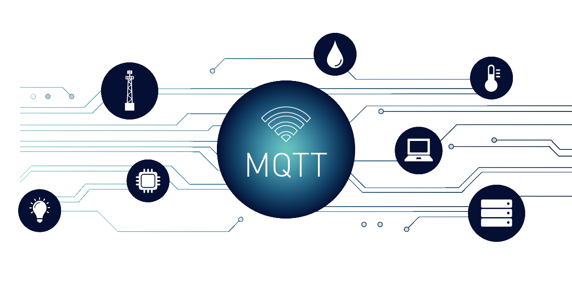
MQTT
Historik
Pub/sub
Frames, Topic, Json

Slide 6
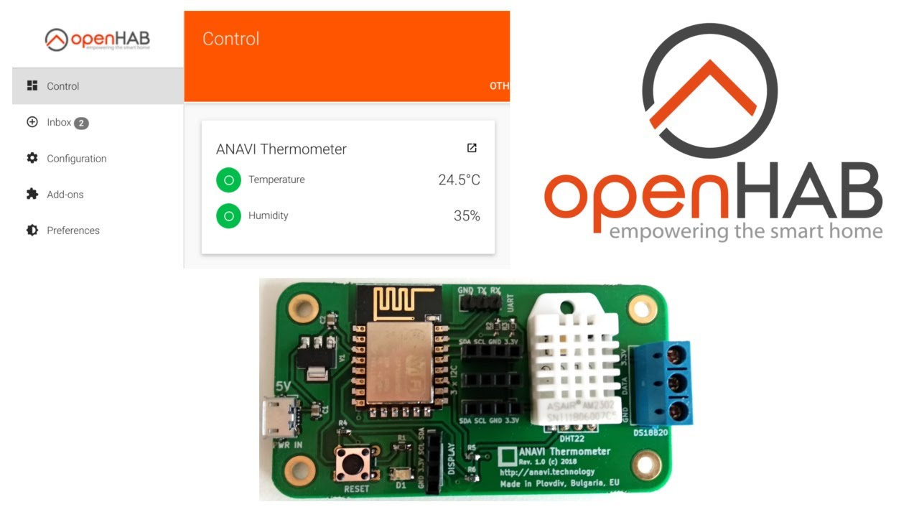
OpenhaB
Items
Sitemap
Rules

Slide 7

Arduino
Install
Libery
Homeautomation “hallo world”

